Slide 2
Tập Hát Cộng Đoàn

Slide 3
Đk: Toàn cầu hỡi, hãy tung hô Chúa Trời.

Slide 4
Alleluia-alleluia: Chúa nói: Nếu ai yêu mến Thầy, thì sẽ giữ lời Thầy, Cha Thầy sẽ yêu thương người ấy, Cha Thầy và Thầy sẽ đến và ở lại nơi người ấy. Alleluia-alleluia

Slide 7
Lạy Chúa Thánh Thần là Ánh sáng Chân lý vẹn toàn, Chúa ban những ân huệ thích hợp cho từng thời đại, và dùng nhiều cách thế kỳ diệu để hướng dẫn Hội Thánh,

Slide 8
này chúng con đang chung lời cầu nguyện cho các Giám mục, và những người tham dự Thượng Hội đồng Giám mục thế giới.

Slide 9
Xin Chúa làm nên cuộc Hiện Xuống mới trong đời sống Hội Thánh, xin tuôn tràn trên các Mục tử ơn khôn ngoan và thông hiểu, gìn giữ các ngài luôn hiệp thông với nhau trong Chúa,

Slide 10
để các ngài cùng nhau tìm hiểu những điều đẹp ý Chúa, và hướng dẫn đoàn Dân Chúa thực thi những điều Chúa truyền dạy.

Slide 11
Các giáo phận Việt Nam chúng con, luôn muốn cùng chung nhịp bước với Hội Thánh hoàn vũ, xin cho chúng con biết đồng cảm với nỗi thao thức của các Mục tử trên toàn thế giới, ngày càng ý thức hơn về tình hiệp thông,

Slide 12
thái độ tham gia và lòng nhiệt thành trong sứ vụ của Hội Thánh, Nhờ lời chuyển cầu của Đức Trinh Nữ Maria, Nữ Vương các Tông đồ và là Mẹ của Hội Thánh,

Slide 13
Chúng con dâng lời khẩn cầu lên Chúa, là đấng hoạt động mọi nơi mọi thời, trong sự hiệp thông với Chúa Cha và Chúa Con, luôn mãi mãi đến muôn đời. Amen.

Slide 15
Ca Nhập Lễ
Chúa Là Tình Yêu
Lm Trọng Nhân

Slide 16
ĐK: Chúa Là Tình Yêu, Ngài đã đến, cứu thế giới khỏi chốn lưu đầy. Chúa Là Tình Yêu, Ngài đã thương, ban Con Một cho trần thế.

Slide 17
** Để đem muôn ơn lành, để loan tin vui mừng khắp thế giới, cho mọi người, Ngài đã chết, trong đau thương để ta sống bình an.

Slide 18
Pk1: Còn tình yêu nào, cao vời vợi, bằng tình Chúa đã thương ta. Dù rằng đất trời, mãi đổi thay nhưng tình Chúa vẫn yêu ta đến muôn muôn đời.

Slide 19
ĐK: Chúa Là Tình Yêu, Ngài đã đến, cứu thế giới khỏi chốn lưu đầy. Chúa Là Tình Yêu, Ngài đã thương, ban Con Một cho trần thế.

Slide 20
** Để đem muôn ơn lành, để loan tin vui mừng khắp thế giới, cho mọi người, Ngài đã chết, trong đau thương để ta sống bình an.

Slide 22
KINH VINH DANH

Slide 23
Chủ tế: Vinh danh Thiên Chúa trên các tầng trời. A+B: Và bình an dưới thế cho người thiện tâm.

Slide 24
A: Chúng con ca ngợi Chúa.
B: Chúng con chúc tụng Chúa. A: Chúng con thờ lạy Chúa.
B: Chúng con tôn vinh Chúa.

Slide 25
A: Chúng con cảm tạ Chúa vì vinh quang cao cả Chúa.
B: Lạy Chúa là Thiên Chúa, là Vua trên trời, là Chúa Cha toàn năng.

Slide 26
A: Lạy con một Thiên Chúa, Chúa Giê-su Ki-tô.
B: Lạy Chúa là Thiên Chúa, là Chiên Thiên Chúa là Con Đức Chúa Cha.

Slide 27
A: Chúa xóa tội trần gian, xin thương xót chúng con.
B: Chúa xóa tội trần gian, xin nhậm lời chúng con cầu khẩn.

Slide 28
A: Chúa ngự bên hữu Đức Chúa Cha, xin thương xót chúng con.
B: Vì lạy Chúa Giê-su Ki-tô, chỉ có Chúa là Đấng Thánh.

Slide 29
Chỉ có Chúa là Chúa, chỉ có Chúa là đấng tối cao.
A+B: Cùng Đức Chúa Thánh Thần trong vinh quang Đức Chúa Cha.
Amen.

Slide 30
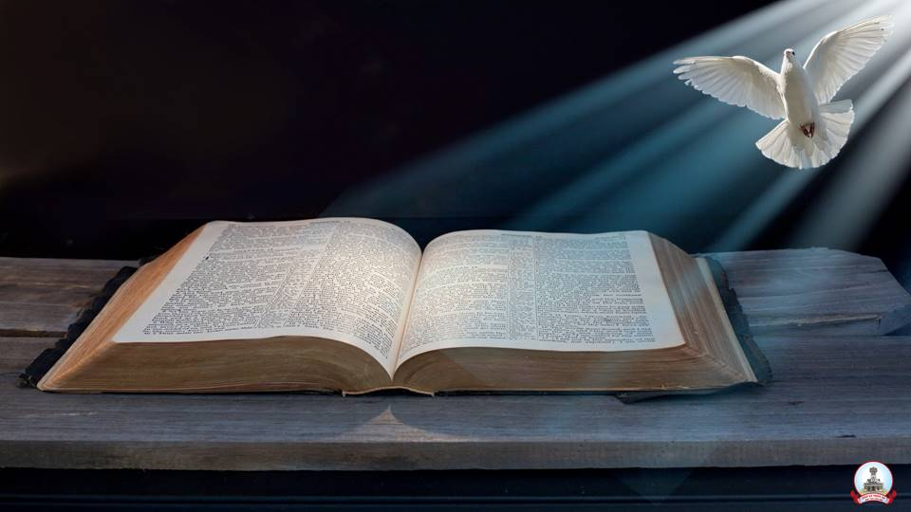
Bài đọc 1
Bài trích sách Công vụ Tông Đồ
Các Tông Đồ đặt tay trên họ,
Và họ nhận được Thánh Thần

Slide 31
Thánh Vịnh 65
Chúa Nhật VI Phục Sinh Năm A - 04 câu
Lm. Kim Long

Slide 32
Đk: Toàn cầu hỡi, hãy tung hô Chúa Trời.

Slide 33
Tk1: Toàn cầu hỡi, nào tung hô Chúa, đàn hát lên mừng Thánh Danh rạng ngời. Dâng lời tán tụng và thân thưa Chúa rằng: Sự nghiệp Chúa thật đáng khiếp sợ thay.

Slide 34
Đk: Toàn cầu hỡi, hãy tung hô Chúa Trời.

Slide 35
Tk2: Toàn cầu hãy phục suy tôn kính, đàn hát lên mừng Thánh Danh Chúa Trời. Mau hãy đến nhìn từng uy công Chúa làm, việc khủng khiếp Ngài đối với phàm nhân.

Slide 36
Đk: Toàn cầu hỡi, hãy tung hô Chúa Trời.

Slide 37
Tk3: Ngài từng khiến đại dương trơ đất, và dắt dân dạo bước qua sông ngòi. Ta mừng rỡ vì ngàn uy công Chúa làm, Ngài nhìn rõ và thống lãnh vạn dân.

Slide 38
Đk: Toàn cầu hỡi, hãy tung hô Chúa Trời.

Slide 39
Tk4: Lòng thành kính nguyện dâng lên Chúa, lời tán dương mừng Chúa tôi tôn thờ. Tôi cầu khẩn Ngài, Ngài không chê bác lời, và lại cũng chẵng dứt nghĩa tình đâu.

Slide 40
Đk: Toàn cầu hỡi, hãy tung hô Chúa Trời.

Slide 41
Bài đọc 2
Bài trích thư thứ nhất của thánh Phêrô Tông Đồ
Thân xác Đức Kitô đã bị giết chết,
Nhưng nhờ Thần Khí, Người đã được phục sinh

Slide 42
Alleluia-alleluia: Chúa nói: Nếu ai yêu mến Thầy, thì sẽ giữ lời Thầy, Cha Thầy sẽ yêu thương người ấy, Cha Thầy và Thầy sẽ đến và ở lại nơi người ấy. Alleluia-alleluia

Slide 45
KINH TIN KÍNH

Slide 46
Tôi tin kính một Thiên Chúa là Cha toàn năng, Đấng tạo thành trời đất, muôn vật hữu hình và vô hình.

Slide 47
Tôi tin kính một Chúa Giêsu Kitô, Con Một Thiên Chúa, Sinh bởi Đức Chúa Cha từ trước muôn đời.

Slide 48
Người là Thiên Chúa bởi Thiên Chúa, Ánh Sáng bởi Ánh Sáng, Thiên Chúa thật bởi Thiên Chúa thật,

Slide 49
được sinh ra mà không phải được tạo thành, đồng bản thể với Đức Chúa Cha: nhờ Người mà muôn vật được tạo thành.

Slide 50
Vì loài người chúng ta và để cứu độ chúng ta, Người đã từ trời xuống thế.

Slide 51
Bởi phép Đức Chúa Thánh Thần, Người đã nhập thể trong lòng Trinh Nữ Maria, và đã làm người.

Slide 52
Người chịu đóng đinh vào thập giá vì chúng ta, thời quan Phongxiô Philatô; Người chịu khổ hình và mai táng, ngày thứ ba Người sống lại như lời Thánh Kinh.

Slide 53
Người lên trời, ngự bên hữu Đức Chúa Cha, và Người sẽ lại đến trong vinh quang để phán xét kẻ sống và kẻ chết, Nước Người sẽ không bao giờ cùng.

Slide 54
Tôi tin kính Đức Chúa Thánh Thần là Thiên Chúa và là Đấng ban sự sống, Người bởi Đức Chúa Cha và Đức Chúa Con mà ra,

Slide 55
Người được phụng thờ và tôn vinh cùng với Đức Chúa Cha và Đức Chúa Con: Người đã dùng các tiên tri mà phán dạy.

Slide 56
Tôi tin Hội Thánh duy nhất thánh thiện công giáo và tông truyền.

Slide 57
Tôi tuyên xưng có một Phép Rửa để tha tội. Tôi trông đợi kẻ chết sống lại và sự sống đời sau. Amen.

Slide 59
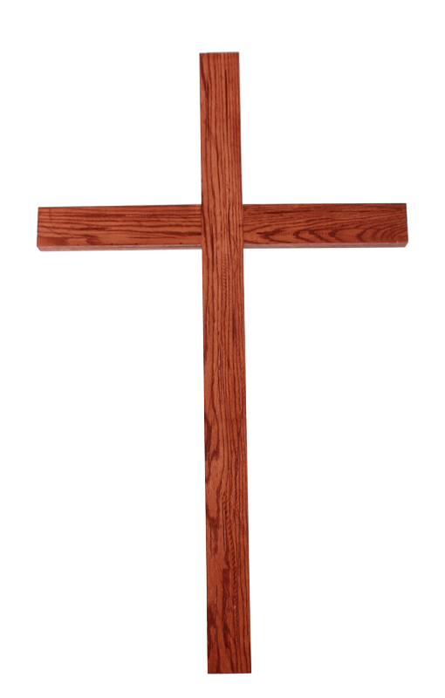
Ca Dâng Lễ

Slide 60
Ca Dâng Lễ
Tựa Làn Trầm Hương
Đỗ Vy Hạ

Slide 61
Pk1: Tựa làn trầm hương, thơm bay, về Thiên Đường. Nguyện tình yêu Chúa, thánh hóa, cho lễ dâng. Đây bánh thơm nồng, đây chén rượu hồng, làm thành lễ vật dâng về, Cha chí nhân.

Slide 62
ĐK: Chúc tụng Ngài là Chúa Tể càn khôn, đã rộng tình nuôi sống con từng ngày. Chúc tụng Ngài là Chúa khắp mọi nơi. Chúc tụng Ngài mãi đến muôn muôn đời.

Slide 63
Pk2: Một niềm thành tâm xin dâng trọn xác hồn. Nguyện từng ngày tháng Chúa thắp lên niềm tin. Cho ước mơ hồng, đẹp lứa tuổi xuân, cuộc đời mai ngày xin Ngài thương đỡ nâng.

Slide 64
ĐK: Chúc tụng Ngài là Chúa Tể càn khôn, đã rộng tình nuôi sống con từng ngày. Chúc tụng Ngài là Chúa khắp mọi nơi. Chúc tụng Ngài mãi đến muôn muôn đời.

Slide 65
Pk3: Hòa lời trầm ca, cao bay lên chín tầng. Ngợi mừng Danh Chúa đã khấng ban hồng ân. Muôn tiếng tơ đàn, giọng hát nhịp nhàng làm thành lễ vật dâng về Cha chí nhân.

Slide 66
ĐK: Chúc tụng Ngài là Chúa Tể càn khôn, đã rộng tình nuôi sống con từng ngày. Chúc tụng Ngài là Chúa khắp mọi nơi. Chúc tụng Ngài mãi đến muôn muôn đời.

Slide 69
Ca Nguyện Hiệp Lễ
Chỉ Dạy Con
Lm Từ Duyên

Slide 70
Pk1: Chỉ dạy con đi theo con đường của Chúa. Đường tình yêu bao la chân lý chan hòa. Để đời con hiên ngang dẫu lắm chông gai. Rắc gieo niềm tin rạng soi đến hết mọi người.

Slide 71
ĐK: Chúa thương dạy con, sống tình yêu thương, mãi luôn trung thành, đi theo đường chân lý. Xin thương dạy con, bước đi theo Ngài, dù bao u sầu, lòng con vẫn không sờn.

Slide 72
Pk2: Chỉ dạy con đi theo con đường bác ái. Một niềm tin trung kiên tươi sáng rạng ngời. Để đời con hân hoan cất bước ra đi. Báo loan tình thương của Chúa thắp sáng cuộc đời.

Slide 73
ĐK: Chúa thương dạy con, sống tình yêu thương, mãi luôn trung thành, đi theo đường chân lý. Xin thương dạy con, bước đi theo Ngài, dù bao u sầu, lòng con vẫn không sờn.

Slide 74
Pk3: Chỉ dạy con yêu thương dẫu đời buồn chán. Dù khổ đau chua cay nhưng vẫn không sờn. Để từ nay con xin hiến tế thân con. Mãi cho ngàn sau tình Chúa đâu có phai mờ.

Slide 75
ĐK: Chúa thương dạy con, sống tình yêu thương, mãi luôn trung thành, đi theo đường chân lý. Xin thương dạy con, bước đi theo Ngài, dù bao u sầu, lòng con vẫn không sờn.

Slide 78
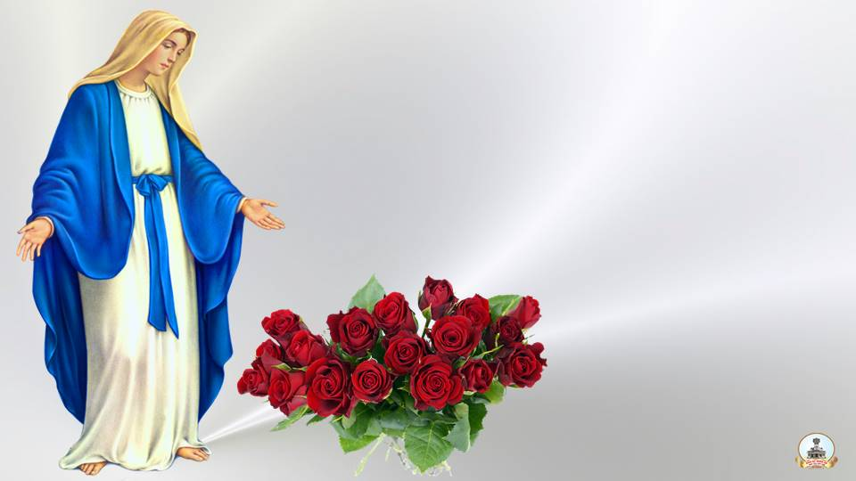
Ca kết Lễ
Con Dâng Ngàn Hoa
Huỳnh Minh Kỳ

Slide 79
Pk1: Muôn hoa đẹp tươi tỏa ngát hương, kính dâng lên Mẹ. Đây cành hoa trắng không tỳ vết vướng tội trần gian. Dâng Mẹ khiết trinh với tâm tình mến yêu nồng nàn.

Slide 80
Pk2: Muôn hoa đẹp tươi tỏa ngát hương kính dâng lên Mẹ. Hoa màu xanh thắm luôn tỏa sáng áo Mẹ từ nhân. Dâng đời lắng lo giữa gian trần nép thân Mẹ lành.

Slide 81
ĐK: Con dâng ngàn hoa tôn vinh Mẹ Ma-ri-a. Con dâng ngàn hoa tôn vinh Mẹ Ma-ri-a.

